Slide 1
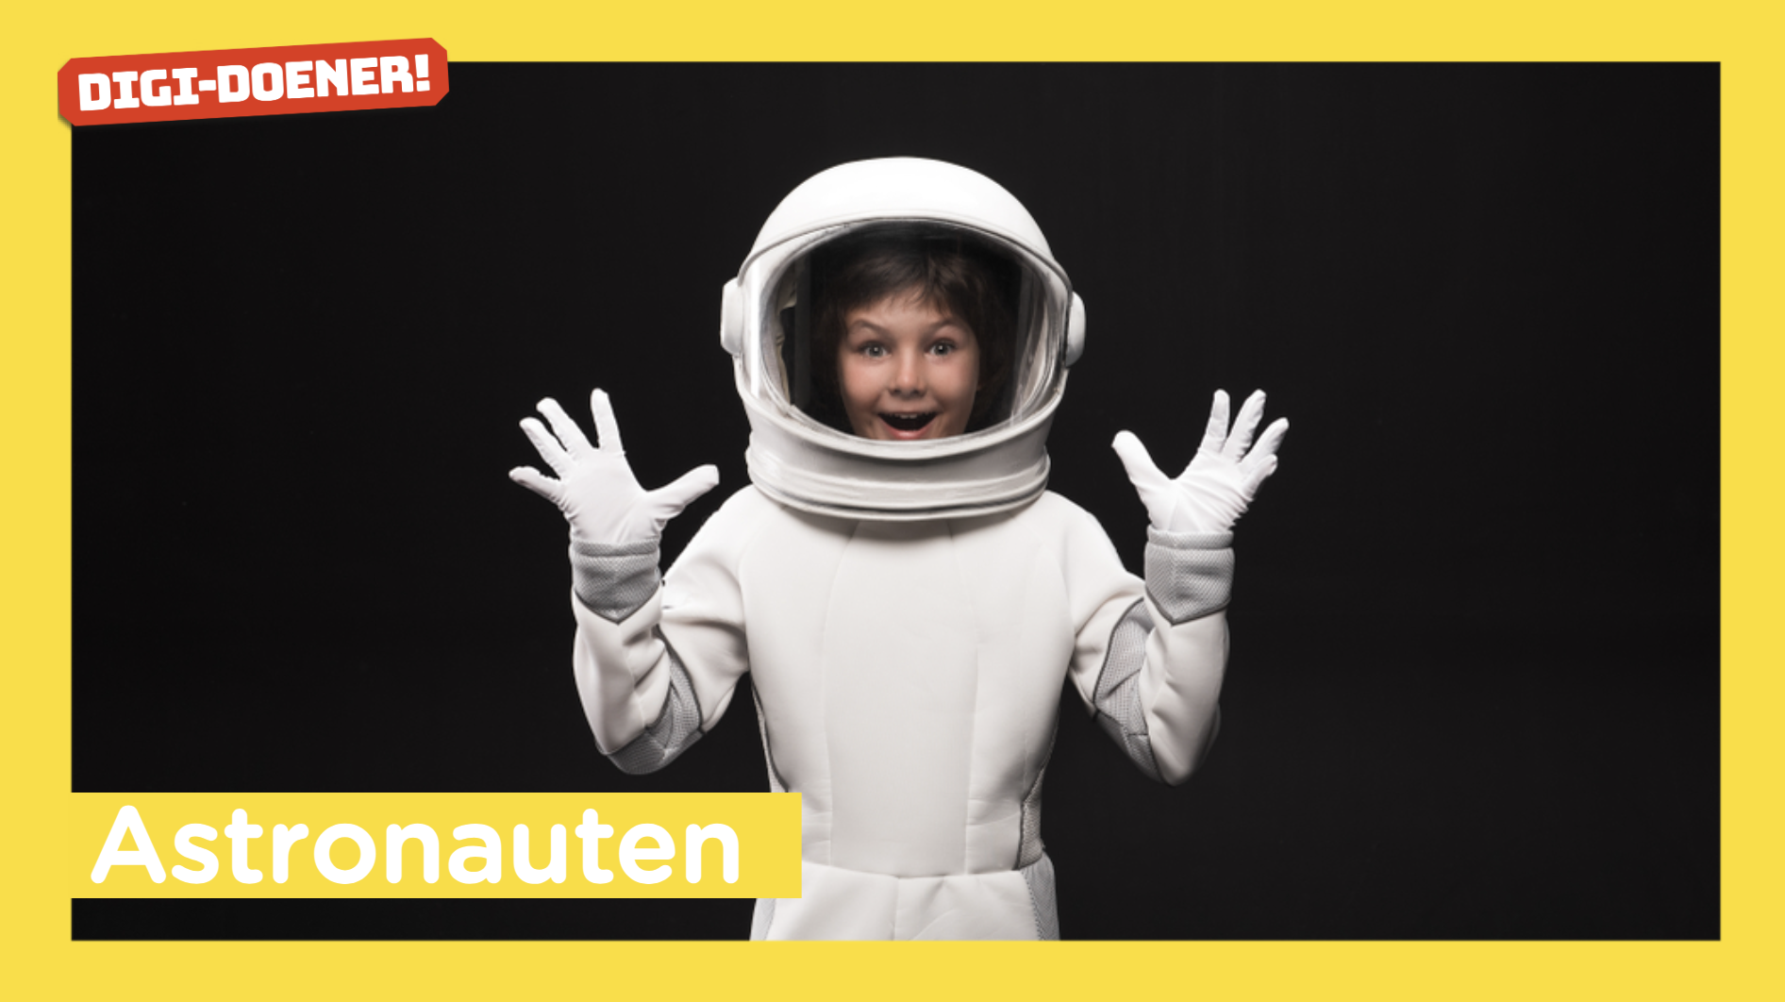

Slide 2

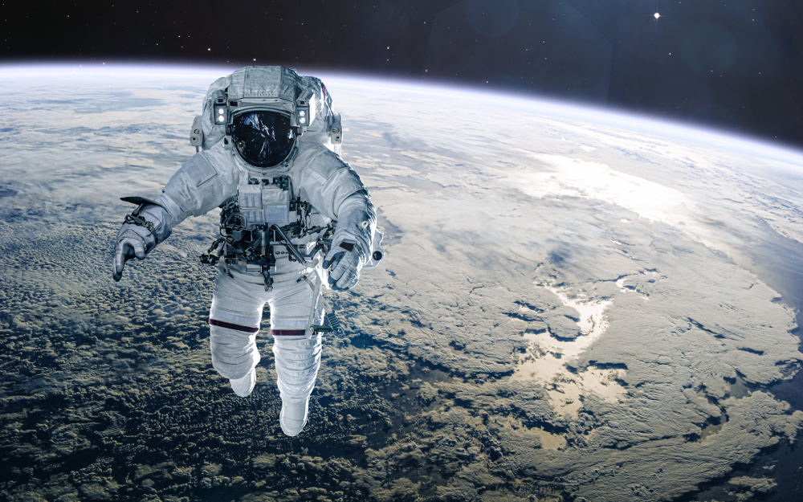
Lijkt het jou leuk om astronaut te zijn?

Slide 3
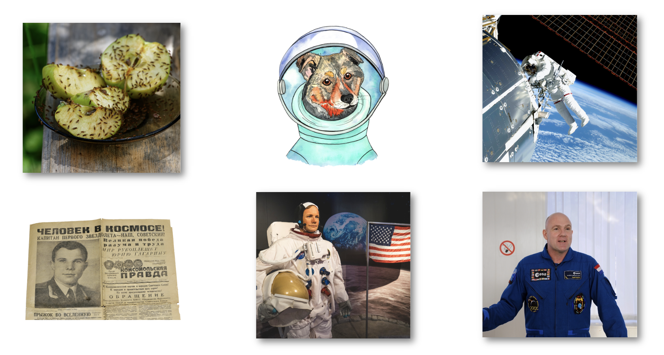

Slide 4
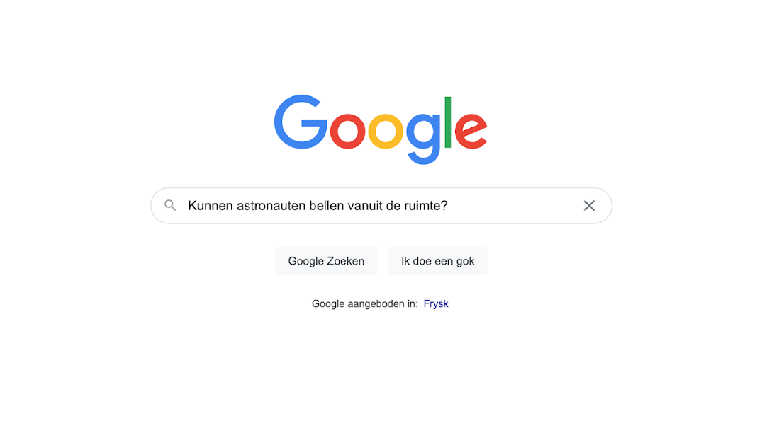

Slide 5

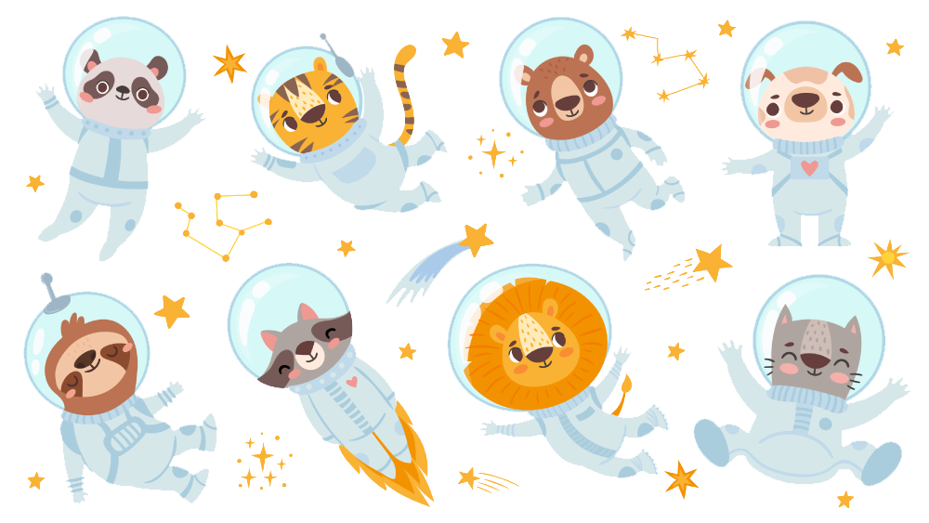
Het ruimtepak van André Kuipers
Bekijk dit filmpje

Slide 6
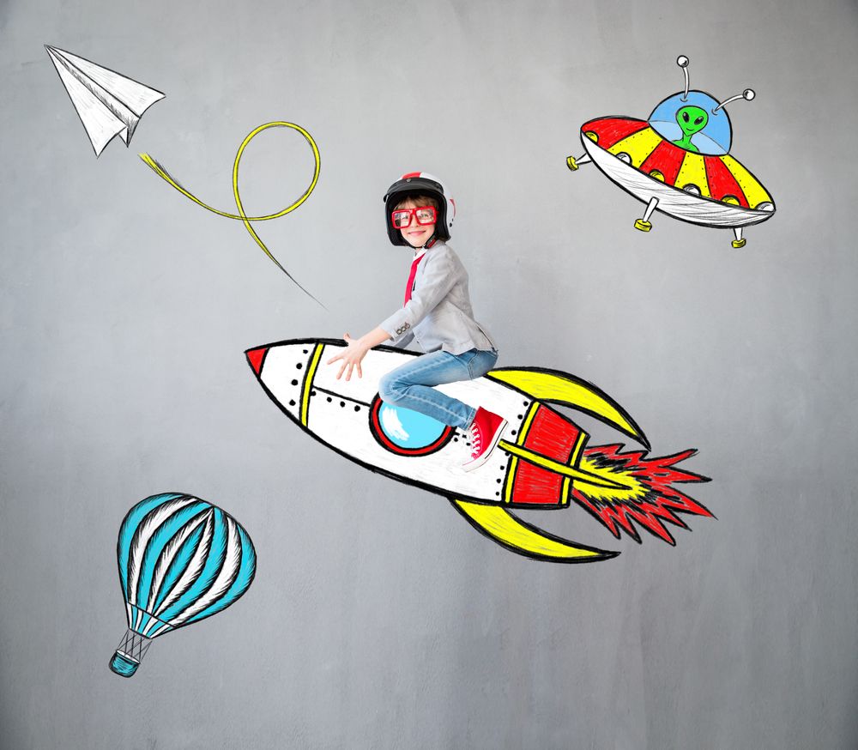
Maak je eigen
ruimtepak!

Slide 7
